Slide 1


Slide 2

SISTEMAS DE INFORMAÇÃO
MICROSERVICE AND WEB ENGINEERING
PROF. JOSÉ ROMUALDO
Global Solution

Slide 3
Global Solution
Introdução
Dados
Aplicação Backend
Aplicação Frontend
Testes
Publicação

Slide 4
Global Solution
Os Objetivos de Desenvolvimento Sustentável (ODS) representam um chamado universal para a adoção de medidas a fim de erradicar a pobreza, proteger o meio ambiente e assegurar que todas as pessoas desfrutem de paz e prosperidade. Estabelecidos em 2015 pela Assembleia Geral das Nações Unidas e integrados à Agenda 2030, os ODS são um plano de ação composto por 17 objetivos interconectados, que incluem 169 metas voltadas para as dimensões econômica, social e ambiental do desenvolvimento sustentável.

Slide 5
Global Solution
Dentro desse quadro de objetivos globais, o ODS 3, que visa assegurar uma vida saudável e promover o bem-estar para todas e todos, em todas as idades, destaca-se como uma dimensão fundamental para a construção de sociedades resilientes e inclusivas. Sua importância transcende os cuidados médicos, abrangendo a prevenção de doenças, o acesso a serviços de saúde de qualidade e a promoção de estilos de vida saudáveis.

Slide 6
Global Solution - Dados
Dados
Considerando os dados disponíveis nos datasets do repositório, projete e execute uma estrutura de banco de dados para armazenar e servir os dados para aplicação.
Os diagramas e scripts deverão ser versionados no repositório da GS e prints dos diagramas devem ser adicionados no arquivo readme do projeto.

Slide 7
Global Solution - Dados
Os datasets com dados de indicadores do Objetivo 3, Saúde e Bem-Estar, estão disponíveis, em arquivos CSV (Comma Separeted Values), no repositório GIT abaixo:
https://github.com/josercf/ods3-datasets
Você deverá utilizar os dados contidos no dataset deste repositório para realizar os exercícios da Global Solution.

Slide 8
Global Solution - Dados
Dados
DER: Crie um Diagrama Entidade relacionamento
MER: Crie o Modelo Entidade Relacionamento
Modelo Físico: Implementação do modelo físico de banco de dados (utilizar SGBD relacional como Oracle, SQL Server, My SQL ou Postgress)
Ingestão de dados: Persistir os dados disponíveis nos datasets no banco de dados criado.

Slide 9
Global Solution – Aplicação Backend
Projete e implemente uma aplicação usando Spring Boot (ou outra tecnologia como Node.js, C#, ou Python com Flask) para disponibilizar os dados por meio de endpoints RESTful.

Slide 10
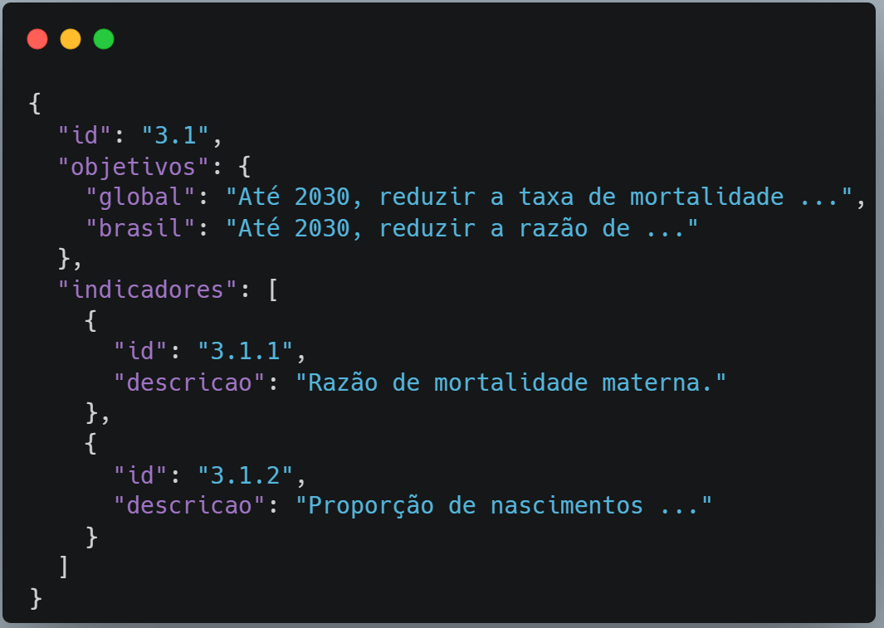
Global Solution – Aplicação Backend
Endpoint GET /objetivos
Este endpoint deverá retornar uma lista dos Objetivos ODS 3, com a estrutura ao lado:

Slide 11
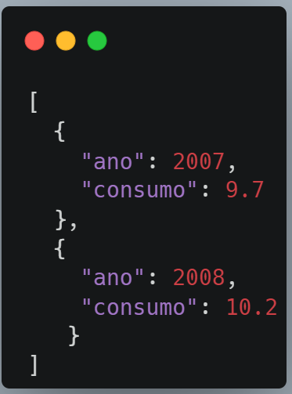
Global Solution – Aplicação Backend
Endpoint GET /indicador/{id}
Este endpoint deverá retornar os dados do indicador pesquisado, conforme sugestão ao lado: Lembre-se de que os datasets podem ter indormações distintas, modificando o retorno

Slide 12
Global Solution – Aplicação Backend
Codificação: Implemente os endpoints no passo anterior.
Disponibilize a aplicação frontend na pasta /backend, no repositório do projeto.
No arquivo readme, crie uma seção com instruções para execução do backend.
No arquivo readme, crie uma seção com prints do backend sendo executado no postman.

Slide 13
Global Solution – Aplicação Frontend
Projete e implemente uma aplicação frontend utilizando JSP, Thymeleaf, angular, react ou outro framework de frontend de sua preferência. O frontend deverá consumir os endpoints criados na etapa anterior e exibir os dados para o usuário de maneira clara e organizada.

Slide 14
Global Solution – Aplicação Frontend
Wireframe: Faça o protótipo das telas abaixo utilizando a ferramenta de sua preferência:
Página principal - Deverá listar os indicadores do ODS 3.
Métricas de indicadores - Ao selecionar um indicador, o usuário deverá ser capaz de analisar as métricas do indicador escolhido, com detalhes de período, estados e outros que estejam disponíveis.
Disponibilize os wireframes nos prints em seção exclusiva para o frontend no repositório do projeto.

Slide 15
Global Solution – Aplicação Frontend
Codificação: Implemente os wireframes prototipados no passo anterior.
Disponibilize a aplicação frontend na pasta /frontend, no repositório do projeto.
No arquivo readme, crie uma seção com instruções para execução do frontend.
No arquivo readme, crie uma seção com prints do frontend sendo executado.

Slide 16
Global Solution – Testes
Testes de integração
Apresente um conjunto de testes de integração para cada um dos endpoints criados, utilizando frameworks apropriados para a linguagem escolhida.
Disponibilize os testes na pasta /tests, no repositório do projeto.
No arquivo readme, crie uma seção com instruções para execução dos testes de integração.
No arquivo readme, crie uma seção com prints dos relatórios de execução dos testes de integração

Slide 17
Global Solution – Testes
Testes de Performance
Realize testes de performance usando K6, simulando 100 acessos durante 5 minutos
Disponibilize os testes na pasta /tests, no repositório do projeto.
No arquivo readme, crie uma seção com instruções para execução dos testes de integração.
No arquivo readme, crie uma seção com prints dos relatórios de execução dos testes de integração

Slide 18
Global Solution – Publicação
Containerize sua aplicação frontend e backend utilizando Docker, criando um Dockerfile apropriado e fornecendo instruções de construção e execução no arquivo README da aplicação.

Slide 19
Global Solution – Pontos de atenção
Suas entregas deverão ser documentadas claramente, com instruções de configuração, execução dos serviços e testes.
A qualidade do código, a aderência aos requisitos, e as boas práticas de desenvolvimento e documentação serão consideradas na avaliação.
As soluções devem ser entregues na plataforma especificada pelo curso no prazo determinado, contendo todos os arquivos de código-fonte, scripts, testes e documentação necessários.

Slide 20
Global Solution – Critério de Avaliação
Corretude na implementação de esquemas e modelos de dados (20 pontos).
Funcionalidade e design da API, incluindo a aderência aos padrões RESTful (30 pontos).
Qualidade e abrangência dos testes de integração e performance (25 pontos).
Completude e clareza na containerização e documentação da aplicação (25 pontos).

